Slide 1

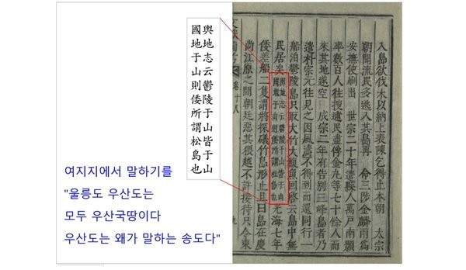
02. 한국 문헌 속 증거
11.만기요람(1808)
울릉, 우산 = 모두 우산국 땅
여기서 우산 : 일본이 말하는 송도
<만기요람>(1808)

Slide 2
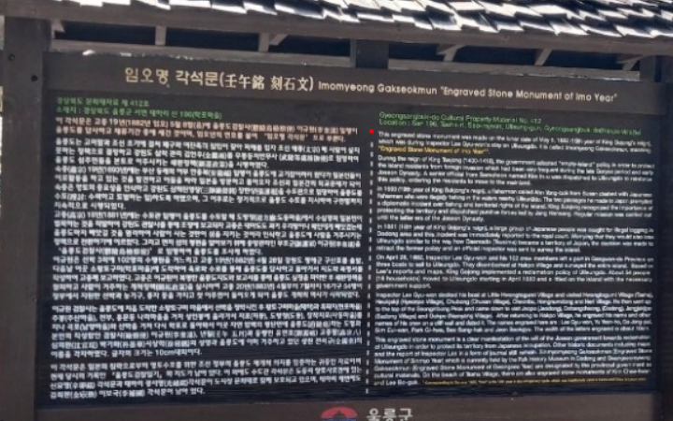
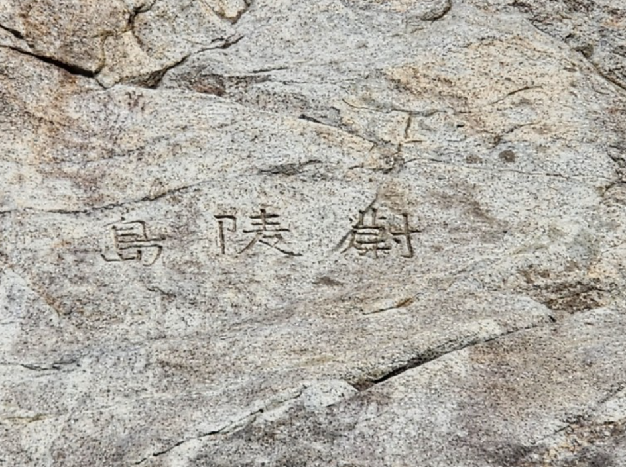
02. 한국 문헌 속 증거
12.임오명 각석문(1882)
검찰사 이규원, 동행인
->이름 각자
<임오명 각석문>
울릉도 재개척 의지 有

Slide 3
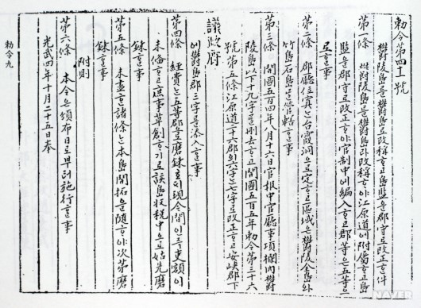
02. 한국 문헌 속 증거
13.칙령 제 41호(1900)
고종 황제의 반포
울릉도 - > 울도
도감 -> 군수로 개정
<대한제국 칙령 제41호>
독도=울도군의 관할 (명시)

Slide 4
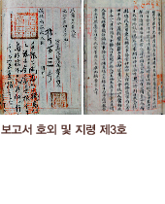
02. 한국 문헌 속 증거
14.울도군수 심흥택의 보고서(1906)
일본의 편입소식
심흥택의 보고
보고서 중
‘본군 소속 독도’
독도 = 울도군의 관할
<울도군수 심흥택 보고서>

Slide 5
02. 한국 문헌 속 증거
15.의정부 참정대신 지령 3호(1906)
의정부 : 일본의 독도 편입 부인
참정대신 = 현 부총리격
편입 부정 지령
<의정부 참정대신 지령 3호>

Slide 6
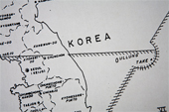
03. 체결문 및 조약문 속 증거
1. 1월 29일 연합국최고사령관 각서(SCAPIN) 제 677호(1946)
연합국 최고사령관의 규정
울릉도, 리앙쿠르암(독도)
-> 일본에서 제외
<SCAPIN 제 677호 관련 지도>

Slide 7
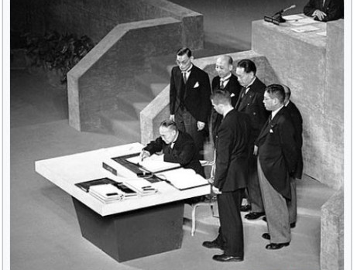
03. 체결문 및 조약문 속 증거
2. 샌프란시스코 강화조약 제2조(a)(1951)
독도 명시 X 독도는 일본 땅
일본 -> 한국의 독립 인정
&
제주도, 거문도 및 울릉도 포함
한국에 대한 권리 포기
한국의 3천 여개 도서 중 요약
샌프란시스코 강화조약

Slide 8
03. 체결문 및 조약문 속 증거
3. 6월 22일 연합국최고사령관 각서(SCAPIN) 제 1033호(1951)
연합국 최고사령관의 각서
일본의 국민, 선박
독도 주변 12해리 이내
접근금지 !!
<SCAPIN 제 677호 관련 지도>

Slide 9
<참고문헌>
대한민국 외교부 독도 | 대한민국 외교부 독도 (mofa.go.kr)
[대한제국] 역사채널e - 독도가 바다사자(강치)의 섬이었다? (youtube.com)
다케시마 ｜ 일본 외무성 (emb-japan.go.jp)
https://www.youtube.com/watch?v=jXoj63dLCUg&embeds_referring_euri=https%3A%2F%2Fsearch.naver.com%2F&embeds_referring_origin=https%3A%2F%2Fsearch.naver.com&source_ve_path=Mjg2NjY&feature=emb_logo

Slide 10
THANK YOU

